Slide 1
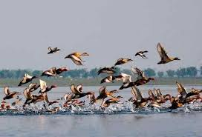
মাল্টিমিডিয়া ক্লাসে স্বাগত

Slide 2
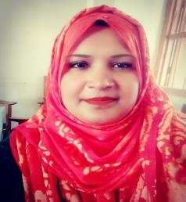
নাজমুন্নাহার শিউলি
সহকারী শিক্ষক
মতলব জে বি সরকারি পাইলট উচ্চ বিদ্যালয়
মতলব (দঃ) ,চাঁদপুর
E-mail: shiuly17bd@gmail.com
শ্রেণিঃসপ্তম
বিষয়ঃবাংলা ১ম পত্র
কবিতা
সময়ঃ ৫০ মিনিট
তারিখঃ ১৪/০5/২০২০ খ্রিঃ

Slide 3
এসো এখন একটি ভিডিয়ো দেখি
ভিডিয়োটির সাথে তোমাদের পাঠের কোন বিষয়ের মিল রয়েছে?
Notes:
শিক্ষক উপরোক্ত ভিডিও এবং প্রশ্নোত্তরের মাধ্যমে শিক্ষার্থীদের কাজ থেকে পাঠের শিরোনাম বের করে আনবেন।

Slide 4
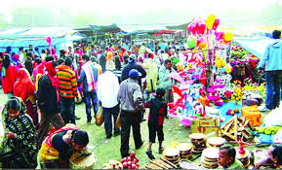
আজকের পাঠ...
মেলা
আহসান হাবীব
Notes:
শিক্ষক পাঠের শিরোনামটি ব্লাক বোর্ড বা হোয়াইট বোর্ডে বড় করে লিখে রাখবেন।

Slide 5
শিখনফল
এই পাঠ শেষে শিক্ষার্থীরা ---
১। কবি পরিচিতি বলতে পারবে;
২। কবিতাটি শুদ্ধ উচ্চারণে আবৃত্তি করতে পারবে;
৩। নতুন শব্দগুলো বাক্যে প্রয়োগ করতে পারবে;
৪। প্রকৃতি থেকে গুণাবলি গ্রহণ করে শিশু-কিশোরদের চরিত্র গড়ে তোলার
প্রয়োজনীয়তা বর্ণনা করতে পারবে।

Slide 6
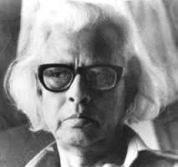
কবি পরিচিতি
জন্মঃ
১৯১৭ সালে পিরোজপুর জেলায়
সাহিত্যঃ
কাব্যগ্রন্থ,
উপন্যাস
মৃত্যুঃ
১৯৮৫ সালে ঢাকায়
রচনাঃ
রাত্রিশেষ,
অরণ্যে নীলিমা
পেশাঃ
সাংবাদিকতা
আহসান হাবীব
Notes:
শিক্ষক শিক্ষার্থীদের কাজে প্রশ্নোত্তরের মাধ্যমে কবির জীবনী সমাপ্তি করবেন।

Slide 7
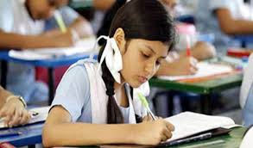
একক কাজ
কবি আহসান হাবীব কত খ্রিষ্টাব্দে জন্মগ্রহণ করেন?
তিনি কত খ্রিষ্টাব্দে মৃত্যু বরণ করেন?
Notes:
শিক্ষক প্রয়োজনে একক কাজের প্রশ্ন পরিবর্তন করে নিতে পারেন।

Slide 8
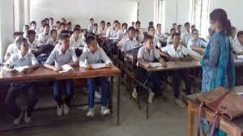
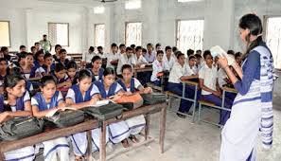
আদর্শ পাঠ
সরব পাঠ

Slide 9
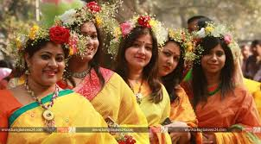
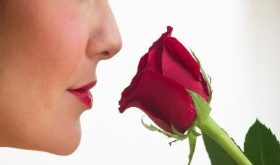
আজকের পাঠের নতুন শব্দের অর্থ জেনে নিই
মিলন বা একত্র হওয়া ।
মেলা
সুবাস
সুগন্ধ।
Notes:
শিক্ষক প্রথমে শব্দ বলবেন এবং শিক্ষার্থীদের কাজে শব্দের অর্থ জানতে চাইবেন। শিক্ষার্থীরা উত্তর দিতে না পারলে শিক্ষক ছবি দেখিয়ে সাহায্য করবেন তারপরেও শব্দার্থ না বলতে পারলে অর্থ দেখাবেন।

Slide 10
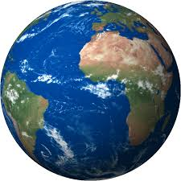
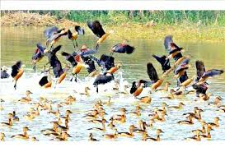
আরো কিছু শব্দার্থ শিখে নিই
পৃথিবী
জগৎ
পাখ পাখালিদের সন্মিলিত গান
কলকন্ঠ
Notes:
শিক্ষক প্রথমে শব্দ বলবেন এবং শিক্ষার্থীদের কাজে শব্দের অর্থ জানতে চাইবেন। শিক্ষার্থীরা উত্তর দিতে না পারলে শিক্ষক ছবি দেখিয়ে সাহায্য করবেন তারপরেও শব্দার্থ না বলতে পারলে অর্থ দেখাবেন।

Slide 11
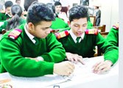
জোড়ায় কাজ
সুবাস ,জগৎ এবং কলকন্ঠ দিয়ে তিনটি বাক্য রচনা কর।

Slide 12
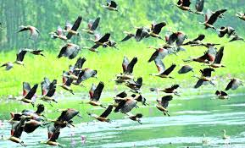
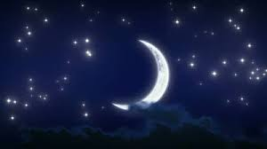
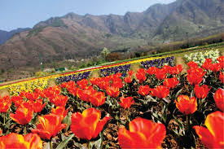
কবিতার বিষয়বস্তু আলোচনা
ফুলের মেলা পাখির মেলা
আকাশ জুড়ে তারার মেলা ।

Slide 13
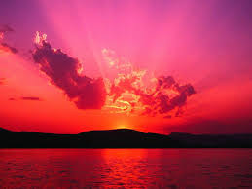
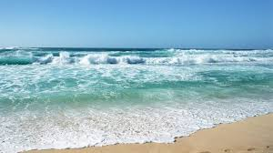
রোজ সকালে রঙের মেলা
সাত সাগরে ঢেউয়ের মেলা ।

Slide 14
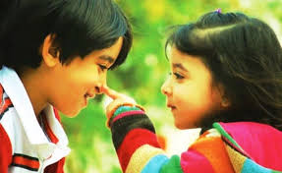
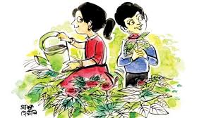
আর এক মেলা জগৎ জুড়ে
ভাইরা মিলে বোনরা মিলে

Slide 15
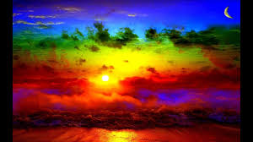
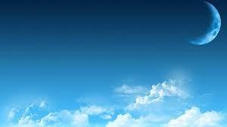
রং কুড়িয়ে বেড়ায় তারা
নীল আকশের অপার নীলে

Slide 16
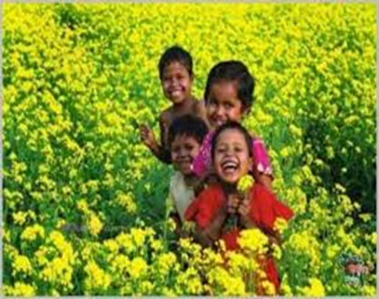
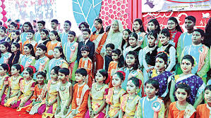
ফুলের বুকে সুবাস যতো
বুকে-মুখে নেয় মেখে তাই
পাখির কলকন্ঠ থেকে
সুর তুলে নেয় তারা সবাই ।

Slide 17
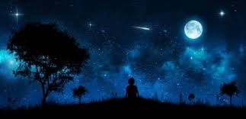
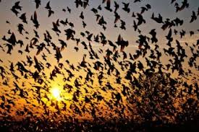
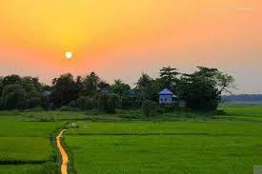
রাতের পথে পাড়ি যখন,
তারার অবাক দীপ জ্বেলে নেয় ।
রোজ সকালের আকাশপথে
আলোর পাখি দেয় ছেড়ে দেয়

Slide 18
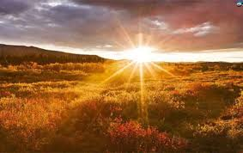
সাত সাগরের বুক থেকে নেয়
ঢেউ তুলে নেয় ভালোবাসার ।
জগৎ জুড়ে যায় ছড়িয়ে,
যায় ছড়িয়ে আলো আশার ।

Slide 19
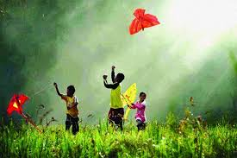
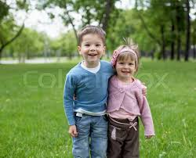
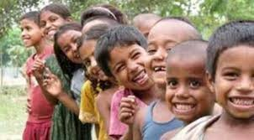
ভালোবাসার এই যে মেলা
এই যে মেলা ভাই-এর বোনের,
এই যে হাসি এই যে খুশি
এই যে প্রীতি লক্ষ মনের-

Slide 20
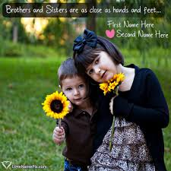
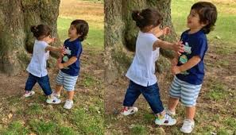
কচি সবুজ ভাই-বোনেদের
আপনি গড়া এই যে মেলা,
এই মেলাতে নিত্য চলে
আপন মনে একটি খেলা ।

Slide 21
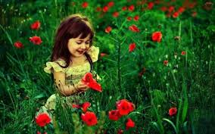
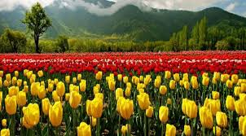
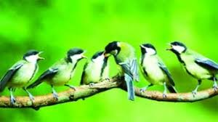
সারা বেলাই সেই এক খেলা
গড়বে নতুন একটি বাগান,
অনেক ফুল আর অনেক পাখি
সব পাখিদের আলাদা গান-

Slide 22
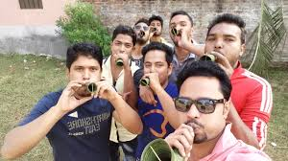
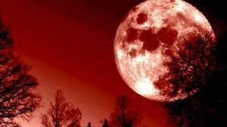
তার মাঝেই একটি সুরে
সবারই সুর যায় মিলিয়ে
এক দুনিয়া এক মানুষের
স্বপ্ন তারা যায় বিলিয়ে ।

Slide 23
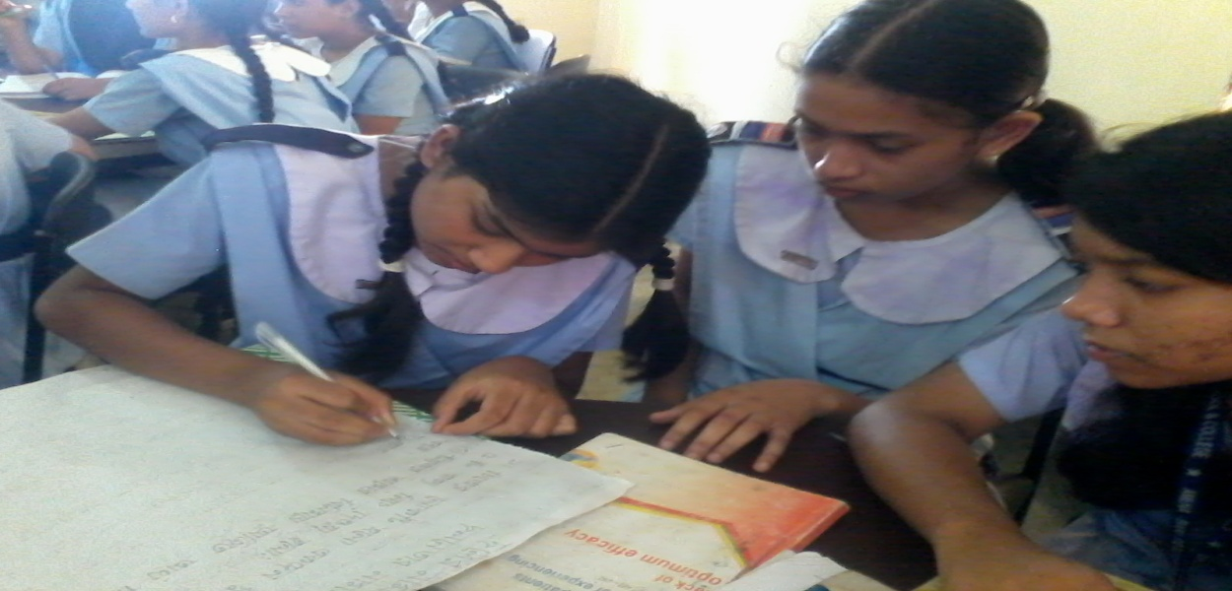
দলগত কাজ
ক-দল
‘এই যে প্রীতি লক্ষ মনের’-বলতে কী বোঝানো হয়েছে?
খ-দল
শিশু- কিশোরেরা কেমন পৃথিবী গড়তে চাচ্ছে?
Notes:
শিক্ষক প্রয়োজনে দলীয় কাজের প্রশ্ন পরিবর্তন করে নিতে পারেন।

Slide 24
মূল্যায়ন
‘আলোর পাখি’ বলতে কী বোঝায়?
‘মেলা ’কবিতায় ভাই বোনেরা কীসের প্রতীক?
জগৎ জুড়ে কীসের আলো ছড়িয়ে যায়?
আহসান হাবীব রচিত প্রথম কাব্য গ্রন্থের নাম কী?
রাতের পথে শিশু- কিশোরেরা কীসের দীপ জ্বেলে নেয়?

Slide 25
মূল্যায়ন
বহুনির্বাচনী প্রশ্ন
১। কবি ‘আহসান হাবীব’ কোন জেলায় জন্ম গ্রহণ করেন?
(ক) ফরিদপুর
খ) ঢাকা
(গ) বাগেরহাট
(ঘ) পিরোজপুর
২। সবার সুর এক হওয়ার অর্থ কী?
(ক) যৌথ পরিবার
(খ) একই উদ্দেশ্য
(গ) সমান মাতৃস্নেহ
(ঘ)সমান দেশপ্রেম
Notes:
শিক্ষার্থীরা যে Option টি বেছে নিবে শিক্ষক সেই Option টিতে ক্লিক করবেন।শিক্ষক প্রয়োজনে মূল্যায়নের প্রশ্ন পরিবর্তন করে নিতে পারেন।

Slide 26
বহুনির্বাচনী প্রশ্ন
৩।কবির মতে সাত সাগরের বুক থেকে ভালোবাসার ঢেউ তুলে নেওয়ার মাঝে লুকিয়ে আছে-
i. প্রকৃতির বিশালতা
ii. স্নেহশীল প্রকৃতির পরিচয়
iii. সাগরের ঢেউয়ের বিশালতা
নিচের কোনটি সঠিক?
(ক) iও ii
(খ) ii ও iii.
(গ) i ও iii
(ঘ) i ,ii ও iii.
Notes:
শিক্ষার্থীরা যে Option টি বেছে নিবে শিক্ষক সেই Option টিতে ক্লিক করবেন। শিক্ষক প্রয়োজনে মূল্যায়নের প্রশ্ন পরিবর্তন করে নিতে পারেন ।

Slide 27
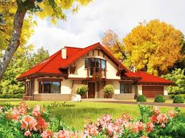
বাড়ির কাজ
তোমার দেখা যে কোন একটি মেলা
সম্পর্কে দশটি বাক্য লিখে আনবে।

Slide 28
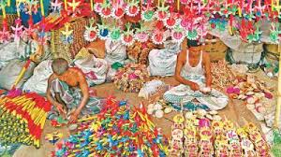
সবাইকে ধন্যবাদ

